Slide 1
HTML
Α ΛΥΚΕΙΟΥ

Slide 2
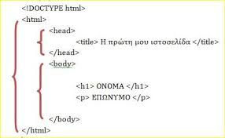
Οι ετικέτες HTML είναι τα θεμελιώδη στοιχεία της HTML που χρησιμοποιούνται για τον καθορισμό της δομής του εγγράφου.
Αυτά είναι γράμματα ή λέξεις που περικλείονται από αγκύλες (< και >).
Συνήθως, οι περισσότερες από τις ετικέτες HTML περιέχουν μια ετικέτα ανοίγματος και μια ετικέτα κλεισίματος.
Κάθε ετικέτα έχει διαφορετικό νόημα και το πρόγραμμα περιήγησης διαβάζει τις ετικέτες και εμφανίζει ανάλογα τα περιεχόμενα που περικλείονται από αυτές.

Slide 3
<!DOCTYPE html>
<html>
<head>
<title>Άσκηση 1</title>
</head>
<body>
<h1>Αρχική σελίδα </h1>
<p>Η πρώτη μου παράγραφος βρίσκεται εδώ!</p>
</body>
</html>
Αρχική σελίδα
Η πρώτη μου παράγραφος βρίσκεται εδώ!

Slide 4

ΕΙΣΑΓΩΓΗ ΕΙΚΟΝΑΣ
<!DOCTYPE html>
<html>
<body>
<h2>Ο τόπος μου</h2>
<p>Εικόνες από τον τόπο μου:</p>
<img src="img_girl.jpg" width="500" height="600">
</body>
</html>
Ο τόπος μου
Εικόνες από τον τόπο μου:

Slide 5
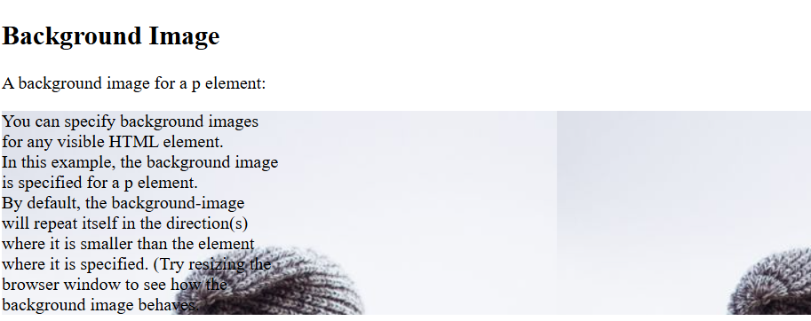
Background Image on an HTML
<body>
<h2>Background Image</h2>
<p>A background image for a p element:</p>
<p style="background-image: url('img_girl.jpg');">
You can specify background images<br>
for any visible HTML element.<br>
In this example, the background image<br>
is specified for a p element.<br>
By default, the background-image<br>
will repeat itself in the direction(s)<br>
where it is smaller than the element<br>
where it is specified. (Try resizing the<br>
browser window to see how the<br>
background image behaves.
</p>
</body>

Slide 6
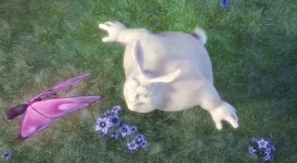
video
<!DOCTYPE html>
<html>
<body>
<video width="400" controls>
<source src="mov_bbb.mp4" type="video/mp4">
<source src="mov_bbb.ogg" type="video/ogg">
Your browser does not support HTML video.
</video>
<p>
Video courtesy of
<a href="https://www.bigbuckbunny.org/" target="_blank">Big Buck Bunny</a>.
</p>
</body>
</html>
Video courtesy of Big Buck Bunny.

Slide 7
χρωμα
<!DOCTYPE html>
<html>
<body>
<h3 style="color:Tomato;">Καλημέρα </h3>
<p style="color:DodgerBlue;">καλωσήρθατε </p>
<p style="color:MediumSeaGreen;">Πως σας φαίνεται αυτό το χρώμα;.</p>
</body>
</html>
Καλημέρα
Καλωσήρθατε
Πως σας φαίνεται αυτό το χρώμα;.

